Slide 1
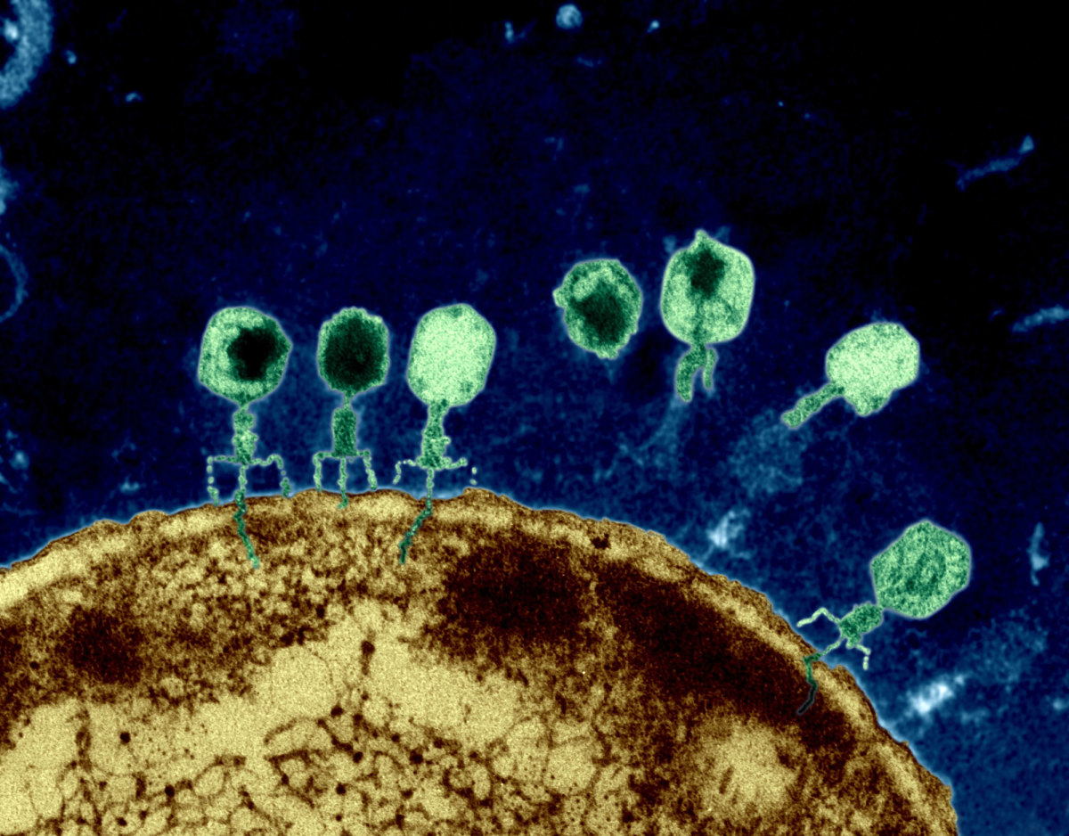
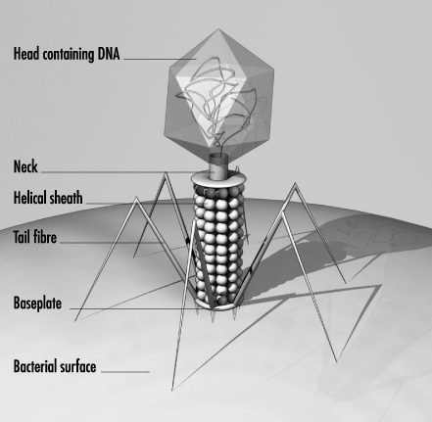

Slide 2
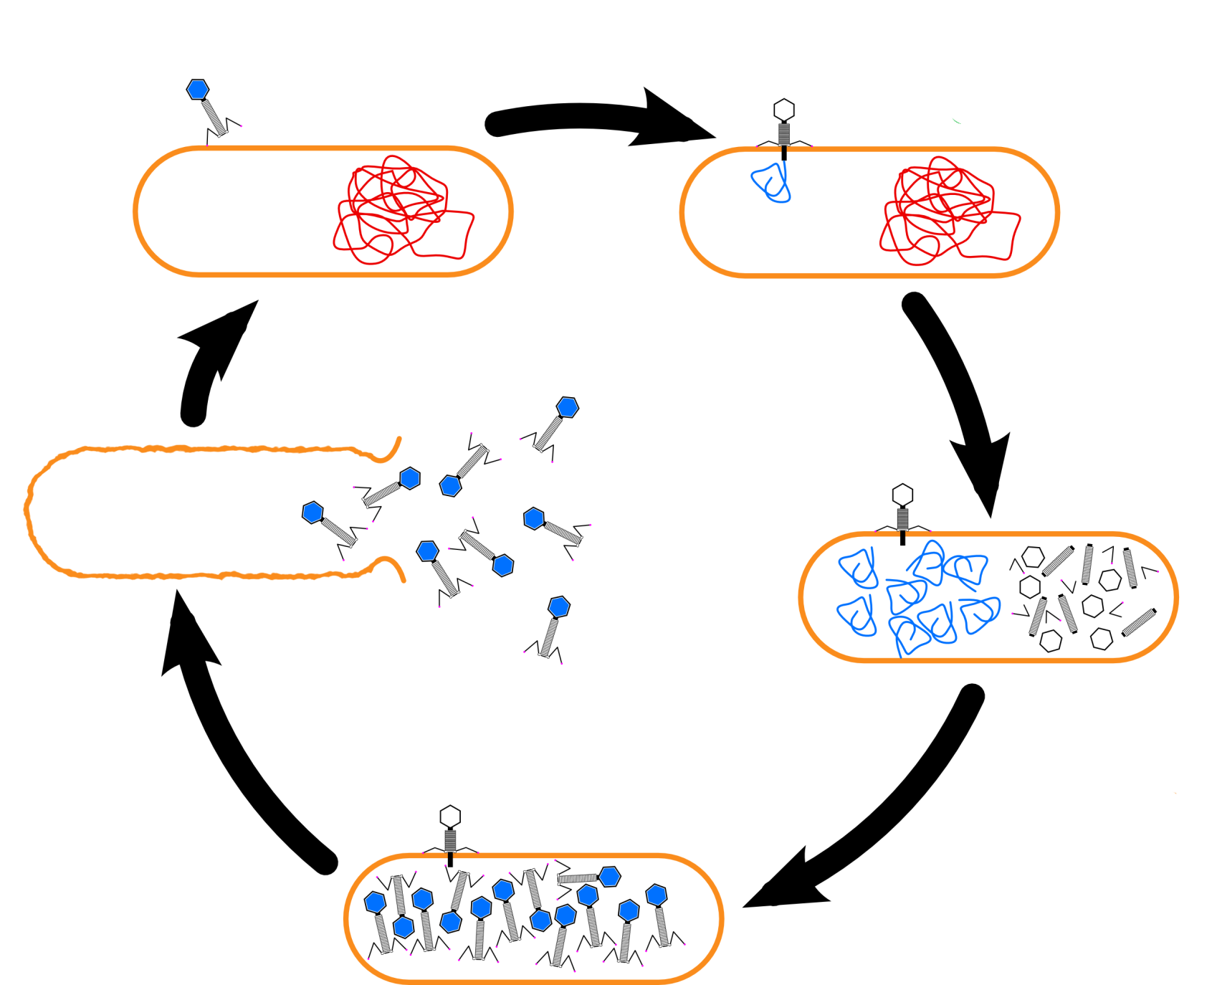
Wie können sich Bakterien gegen Bakteriophagen wehren?

Slide 3
Restriktionsenzyme
Zusammenfassung Restriktionsenzym:
„genetische Schere“, schneidet alle Arten von DNA an einer spezifischen Basensequenz und hinterlässt (meist) sticky ends.
sticky ends: überhängende Einzelstrangenden in einem Doppelstrang, die sich mit komplementären Basen über Wasserstoffbrücken leicht verbinden.

Slide 4
2.)
3.)
4.)

Slide 5
Zusammenfassung Vektor
„Gentaxi“, Hilfsmittel zum Gentransfer, v.a. Plasmide und Bakteriophagen (Viren)
Zusammenfassung Plasmide
ringförmige doppelsträngige DNA- Moleküle mit wenigen Genen. Plasmide kommen im Zellplasma von
Bakterien vor. In der Gentechnik sind Plasmide wichtige Vektoren.

Slide 6
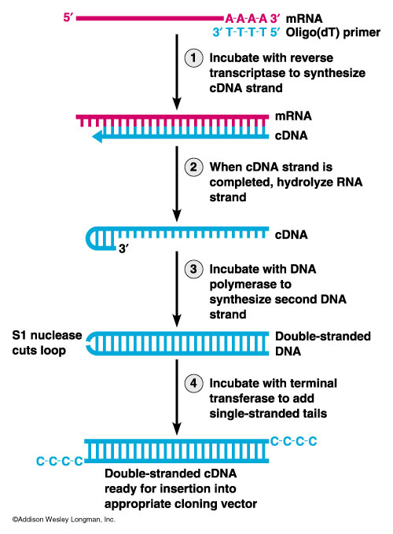

Slide 7
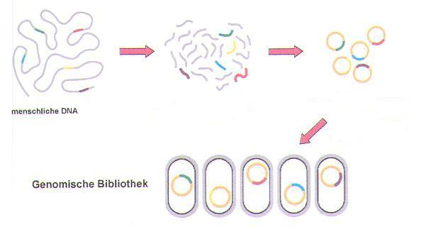

Slide 8
